Slide 1
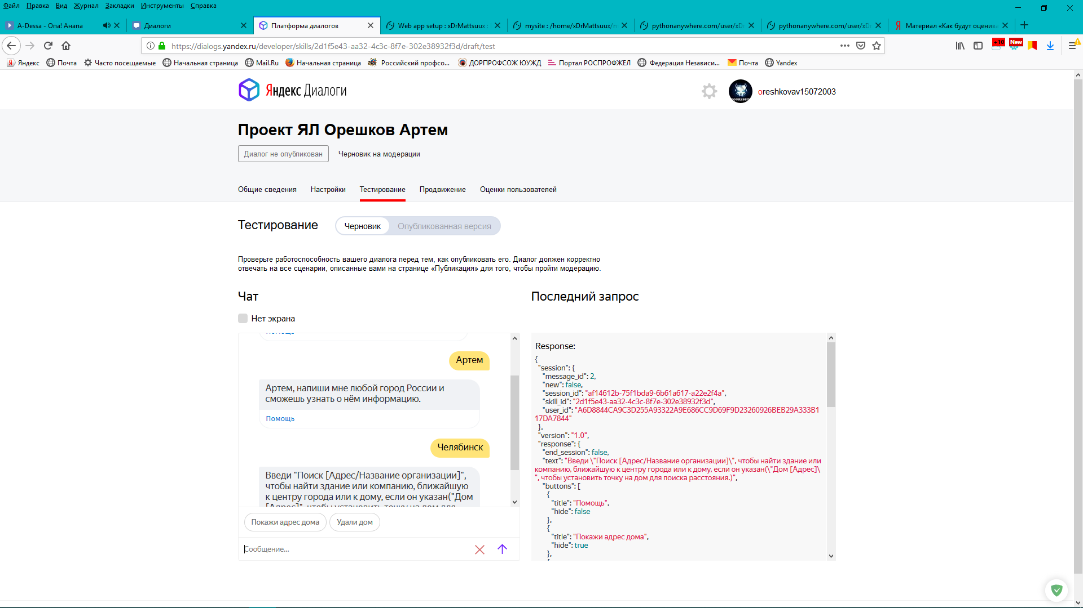
Проект по API и Алисе «Дубль Гис на минималках»
Выполнил: Орешков Артем

Slide 2
Идея проекта
Сейчас пора экзаменов в школе, креативничать особо было некогда, поэтому идея та, которую нам предложил учитель – навык, который может подсказать всё об организациях в городах России.

Slide 3
Реализация
Навык реализован при помощи использования данных от пользователя и построения с ним логичного диалога. Бот использует API Карт, продолжает работу после непредвиденных ошибок (хотя их вроде не должно быть). Используются кнопки для поддержания диалога, а так же «Помощь», при нажатии на которую можно понять, что нужно сделать. Навык отправлен на модерацию, хотя вряд ли её пройдёт.

Slide 4
Необходимые библиотеки
Math
Requests
Flask
Logging
Json

Slide 5
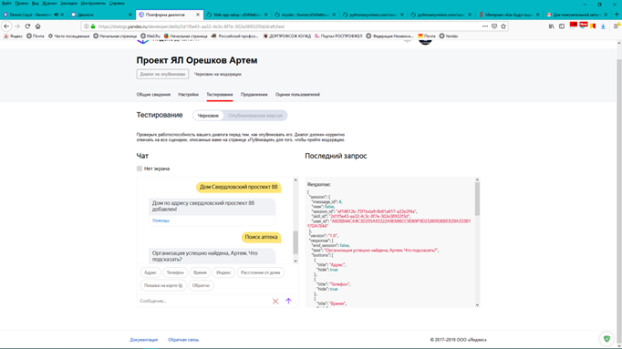
Перейдём к краш-тесту. Ваня, начинай.

